Slide 1
МУНИЦИПАЛЬНОЕ БЮДЖЕТНОЕ ДОШКОЛЬНОЕ ОБРАЗОВАТЕЛЬНОЕ УЧРЕЖДЕНИЕ ДЕТСКИЙ САД КОМБИНИРОВАННОГО ВИДА №8
СТАНИЦЫ СТАРОВЕЛИЧКОВСКОЙ
МУНИЦИПАЛЬНЫЙ ЭТАП КРАЕВОГО КОНКУРСА
«ЧИТАЮЩАЯ МАМА – ЧИТАЮЩАЯ СТРАНА»
В 2023 ГОДУ
НОМИНАЦИЯ
«СЕМЕЙНЫЕ ТРАДИЦИИ. ДОБРЫЕ СКАЗКИ»
ВОСПИТАТЕЛЬ: МАТЮШЕНКО Л.Н

Slide 2
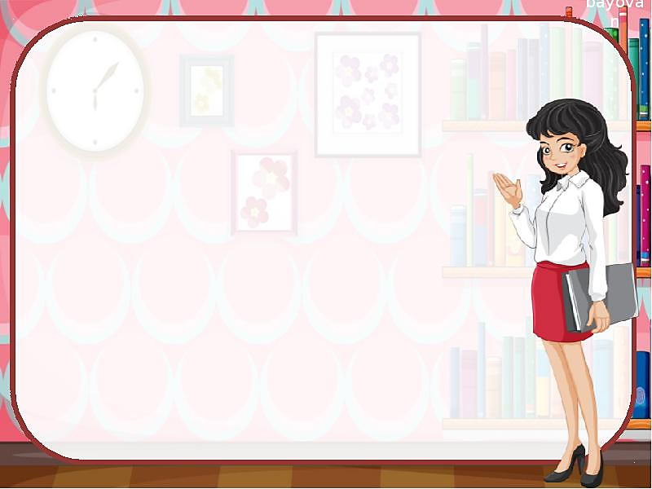
«ЧТЕНИЕ – ЭТО ОКОШКО, ЧЕРЕЗ КОТОРОЕ ДЕТИ ВИДЯТ И ПОЗНАЮТ МИР И САМИХ СЕБЯ»
В.А СУХОМЛИНСКИЙ
ЦЕЛЬ:
ПОВЫШЕНИЕ СТАТУСА ЧТЕЦА-ВЗРОСЛОГО И РЕБЕНКА, СТИМУЛИРОВАНИЕ ЧИТАТЕЛЬСКОЙ АКТИВНОСТИ И УЛУЧШЕНИЕ КАЧЕСТВА ПРОЦЕССА ЧТЕНИЯ, РАЗВИТИЕ КУЛЬТУРНОЙ И ЧИТАТЕЛЬСКОЙ КОМПЕТЕНТНОСТИ РОДИТЕЛЕЙ.
ВОЗРОЖДЕНИЕ ТРАДИЦИЙ СЕМЕЙНОГО ЧТЕНИЯ
ЗАДАЧИ:
ПРОСВЕЩЕНИЕ РОДИТЕЛЕЙ О ЗНАЧИМОСТИ ЧТЕНИЯ КНИГ ДЕТЯМ ДЛЯ ИХ ВСЕСТОРОННЕГО РАЗВИТИЯ;
ФОРМИРОВАНИЕ КРУГА СЕМЕЙНОГО ЧТЕНИЯ, СОЗДАНИЕ ПРОСТРАНСТВА ДЛЯ ДИАЛОГА
ПОВЫСИТЬ КУЛЬТУРУ РЕЧИ: ПЕДАГОГОВ, РОДИТЕЛЕЙ, ДЕТЕЙ.

Slide 3
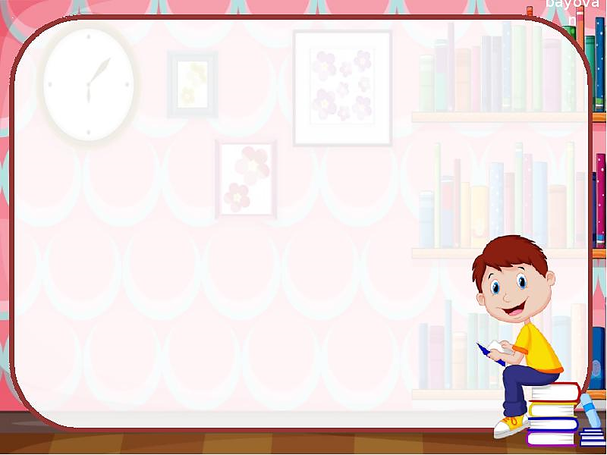
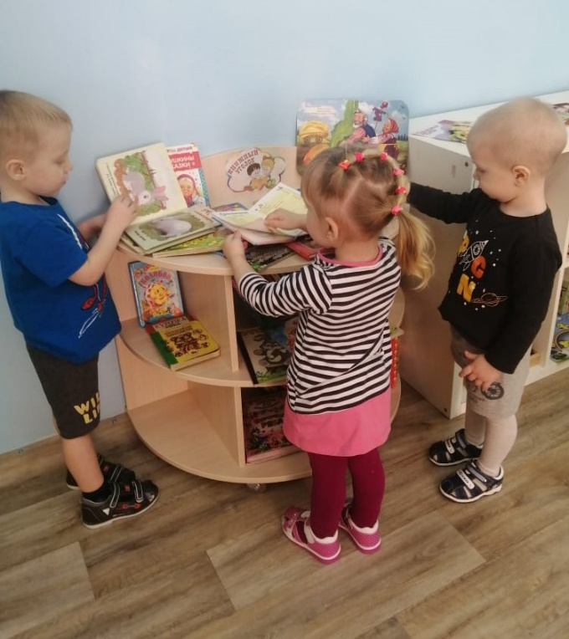
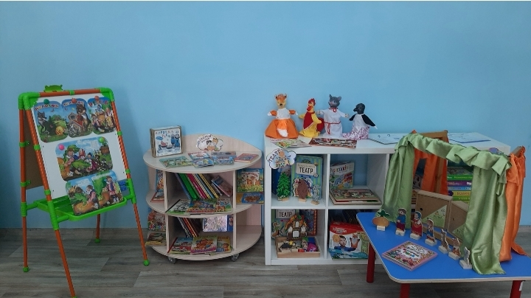
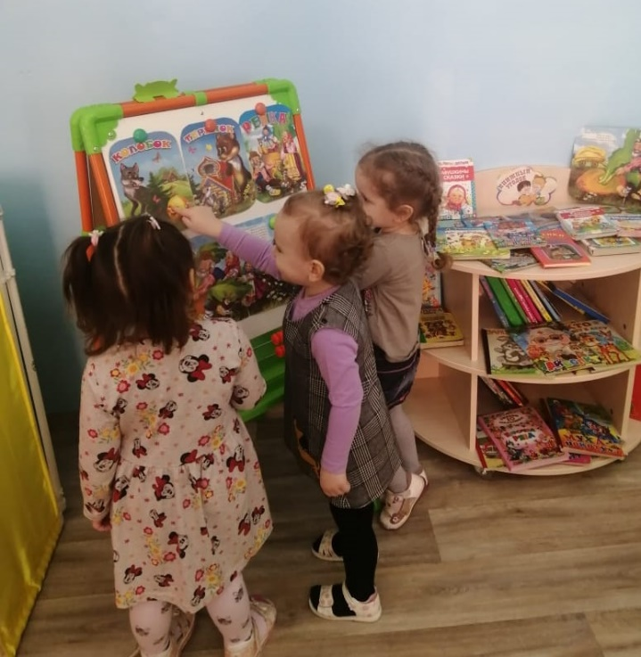
«СЕМЕЙНЫЕ ТРАДИЦИИ. ДОБРЫЕ СКАЗКИ»
КНИЖНЫЙ УГОЛОК
«НУ-КА, ВМЕСТЕ ПОЧИТАЕМ!»

Slide 4
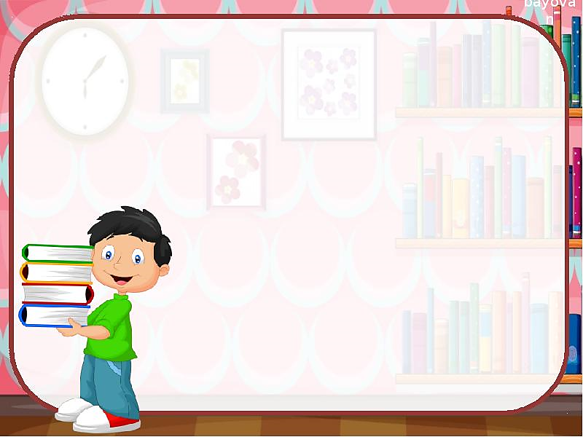
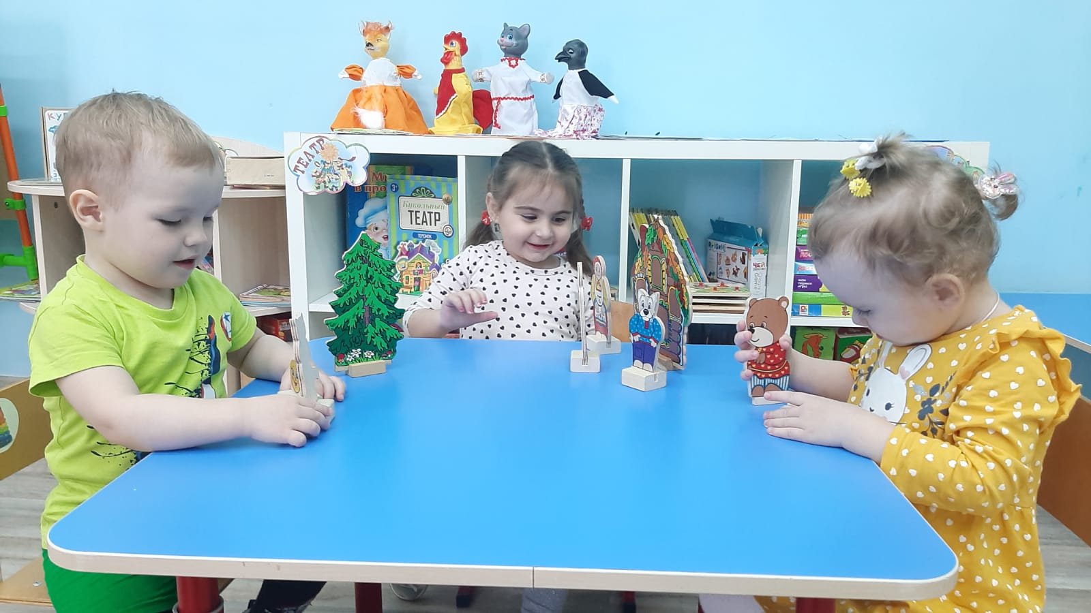
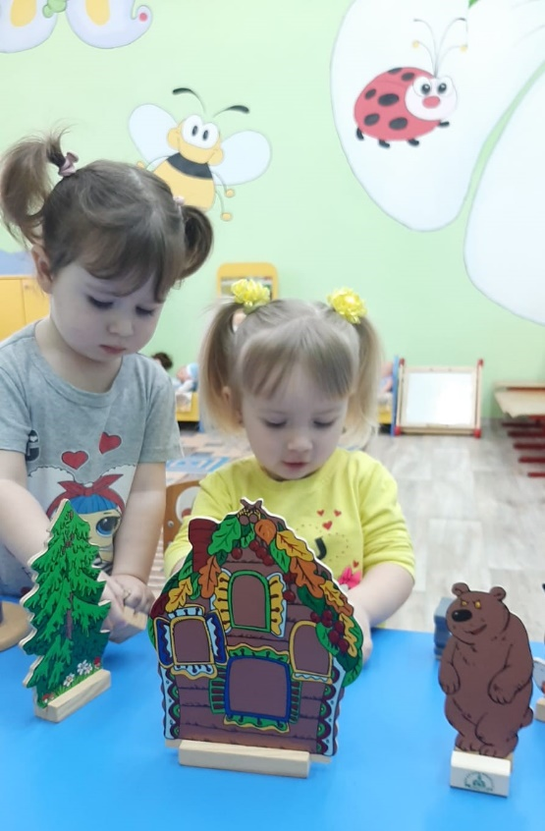
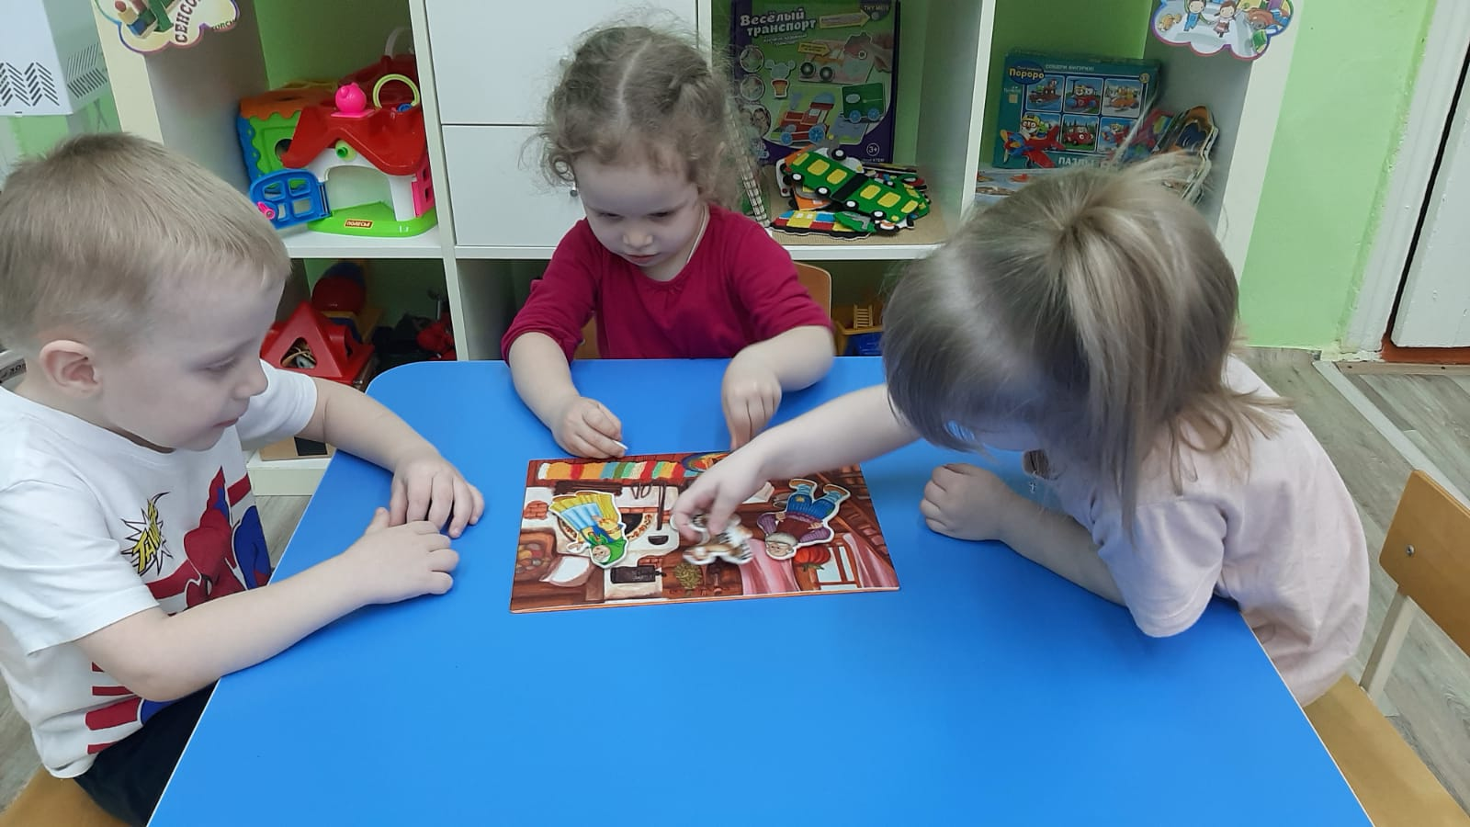
«СКАЗКА – ЭТО ЗОЛОТОЙ КЛЮЧИК К ДУШЕ РЕБЕНКА»
СКАЗКА УЧИТ:
ДОБРО ВСЕГДА ВОЗВРАЩАЕТСЯ ДОБРОМ
НЕ БОЯТСЯ ТРУДНОСТЕЙ
НЕ СУДИТЬ О КОМ ЛИБО ПО ВНЕШНОСТИ
НЕ ИМЕЙ СТО РУБЛЕЙ, А ИМЕЙ СТО ДРУЗЕЙ
УЧИТ ЛЮБВИ К БЛИЗКИМ ЛЮДЯМ …

Slide 5
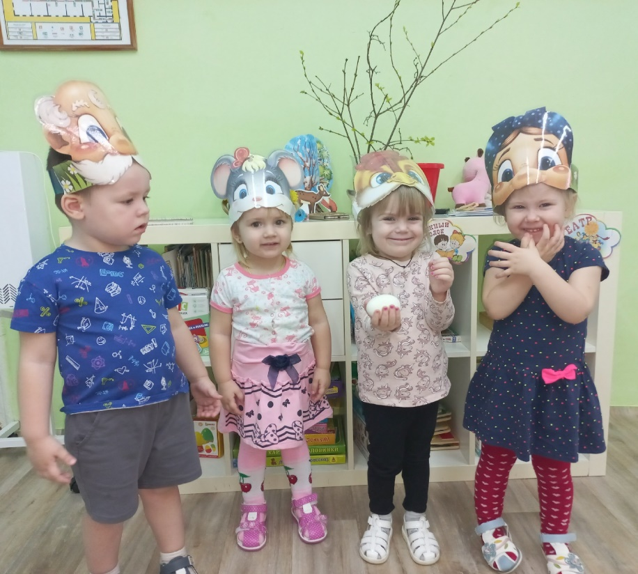
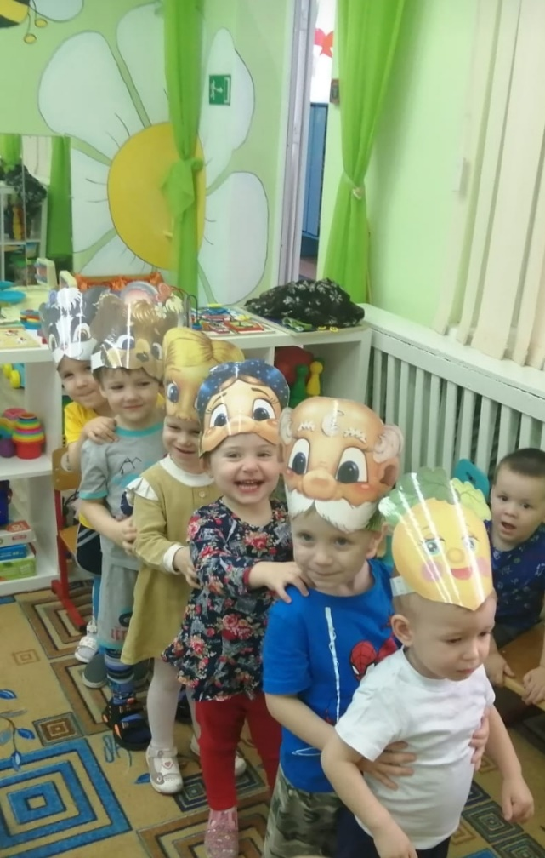
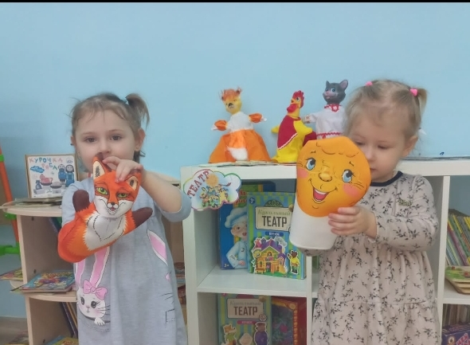
«СКАЗКА – ЭТО ТО ЗОЛОТО, ЧТО БЛЕСТИТ ОГОНЬКОМ В ДЕТСКИХ ГЛАЗКАХ»
Г.Х.АНДЕРСЕН

Slide 6
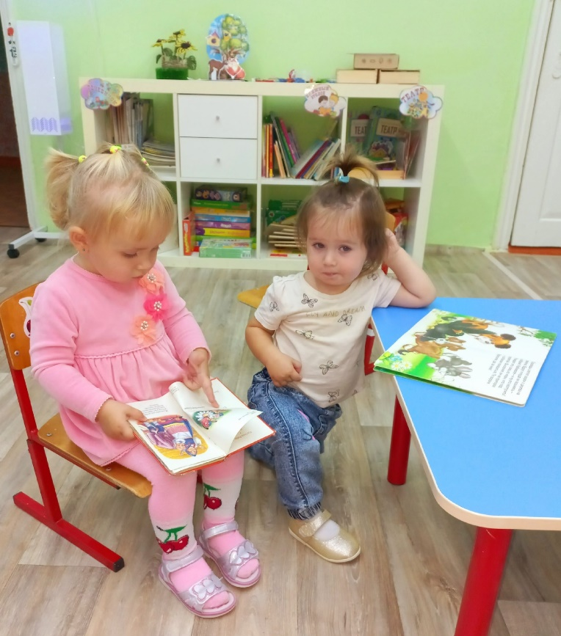
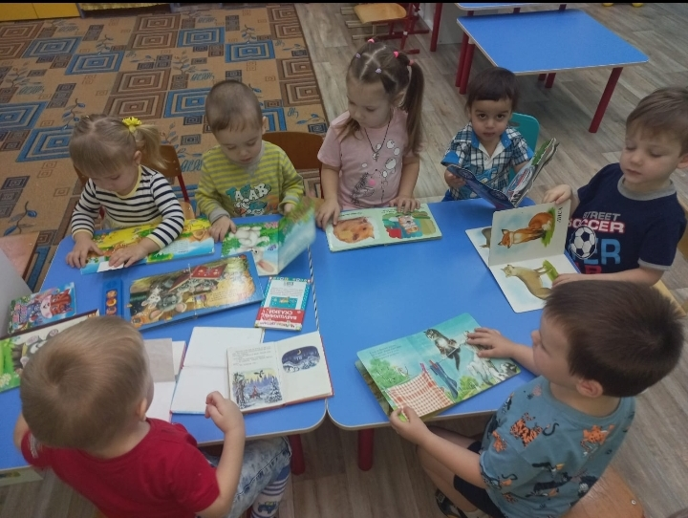
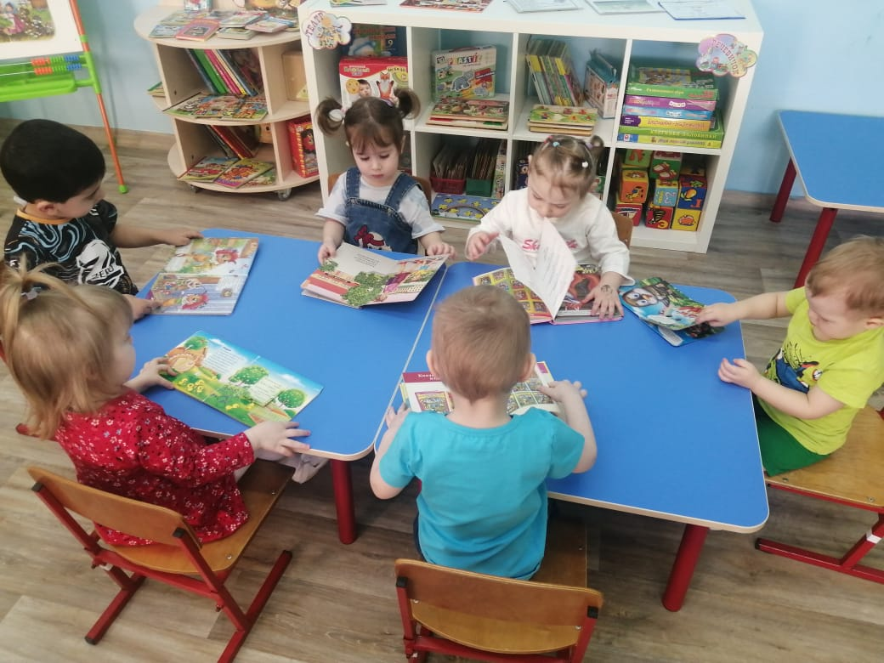
«НОВЫЕ КНИЖКИ – ДЛЯ ВАС, РЕБЯТИШКИ»

Slide 7
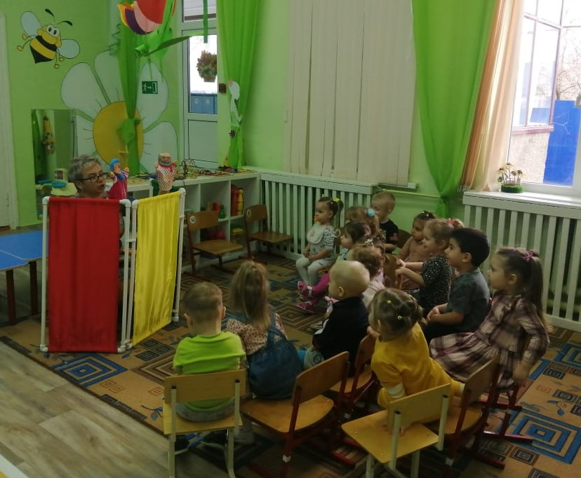
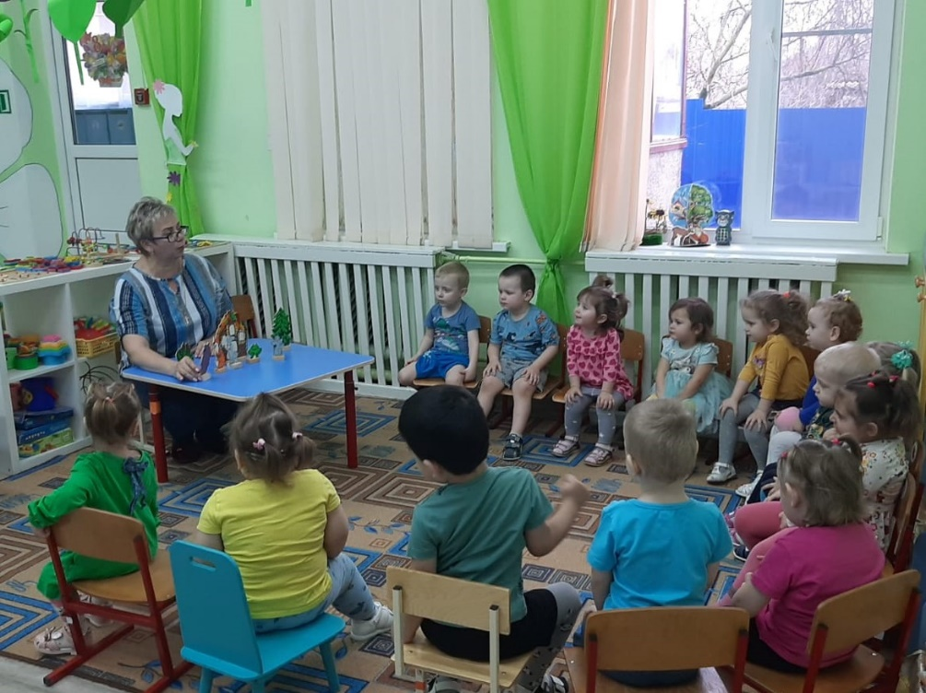
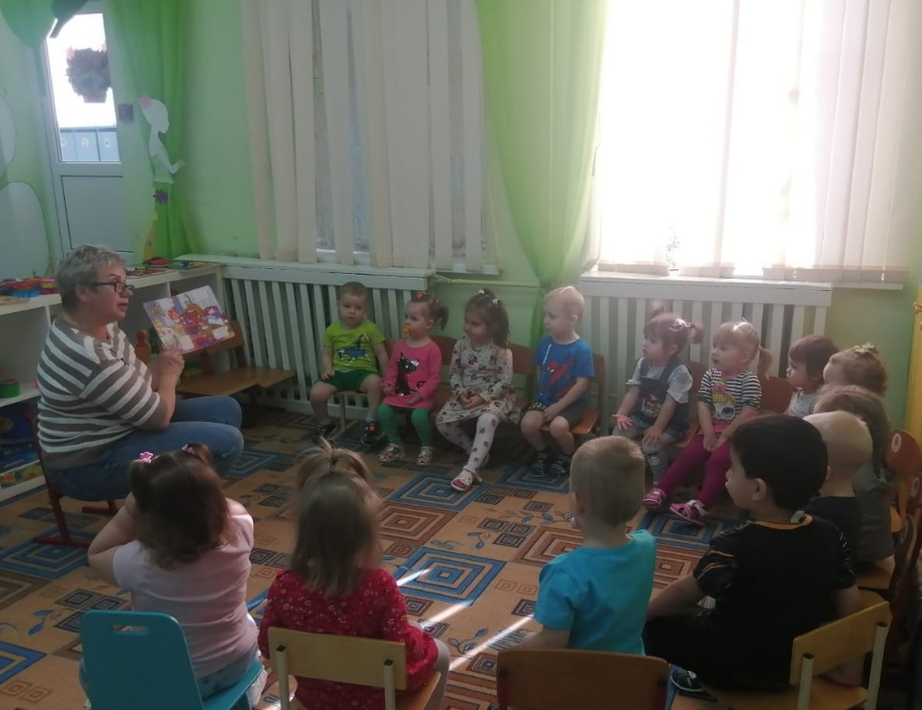
ДРАМАТИЗАЦИЯ
«НАШИ ЛЮБИМЫЕ СКАЗКИ»

Slide 8
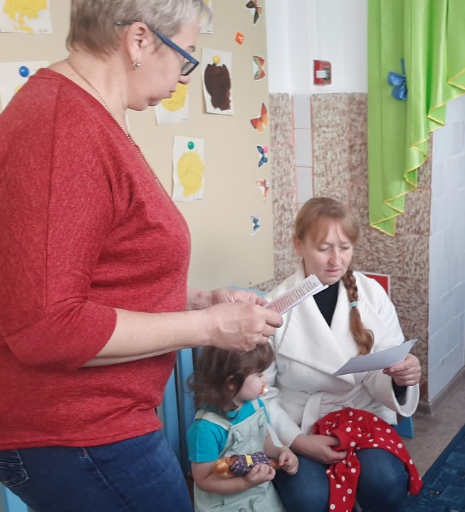
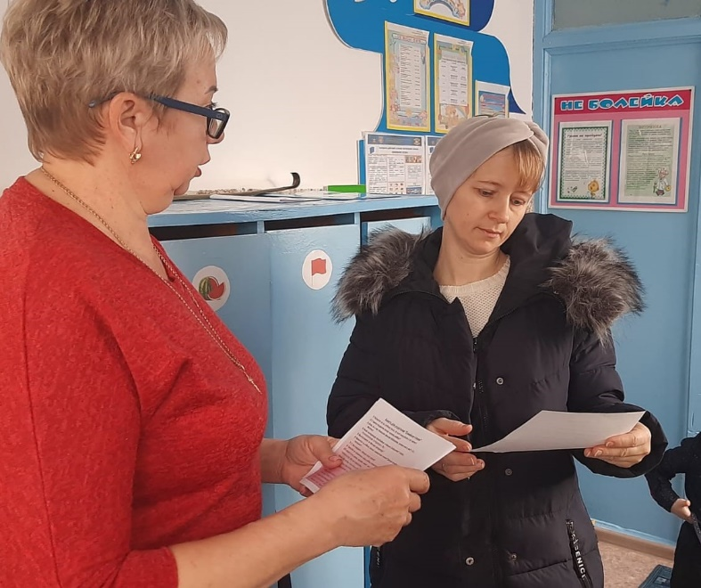
ЦЕЛЬ:
ВЫЯСНИТЬ РОЛЬ РОДИТЕЛЕЙ В ФОРМИРОВАНИИ ЧИТАТЕЛЬСКОГО ИНТЕРЕСА У ДЕТЕЙ
ЗАДАЧИ:
ОПРЕДЕЛИТЬ ДИНАМИКУ СЕМЕЙНОГО ЧТЕНИЯ
ВЫЯСНИТЬ РАЗЛИЧНЫЕ СОСТАВЛЯЮЩИЕ СЕМЕЙНОГО ЧТЕНИЯ: КАКИЕ КНИГИ НАИБОЛЕЕ ВАЖНЫ

Slide 9
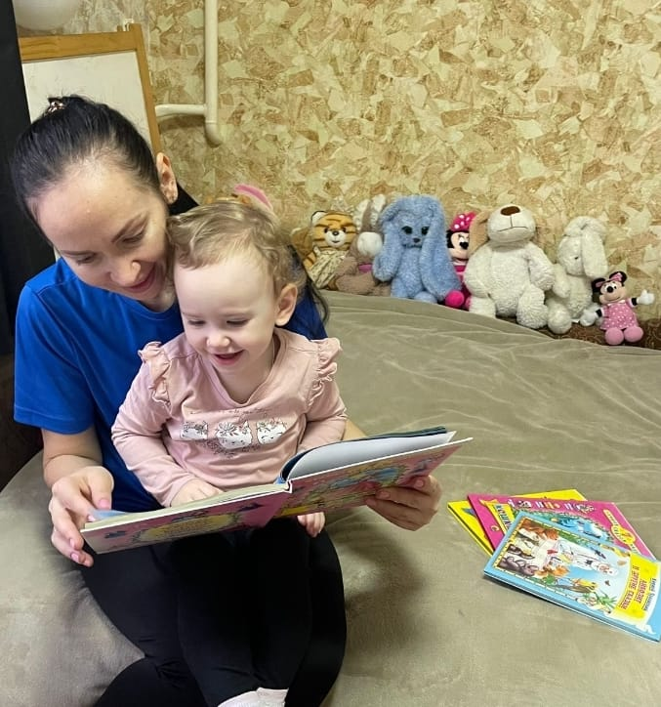
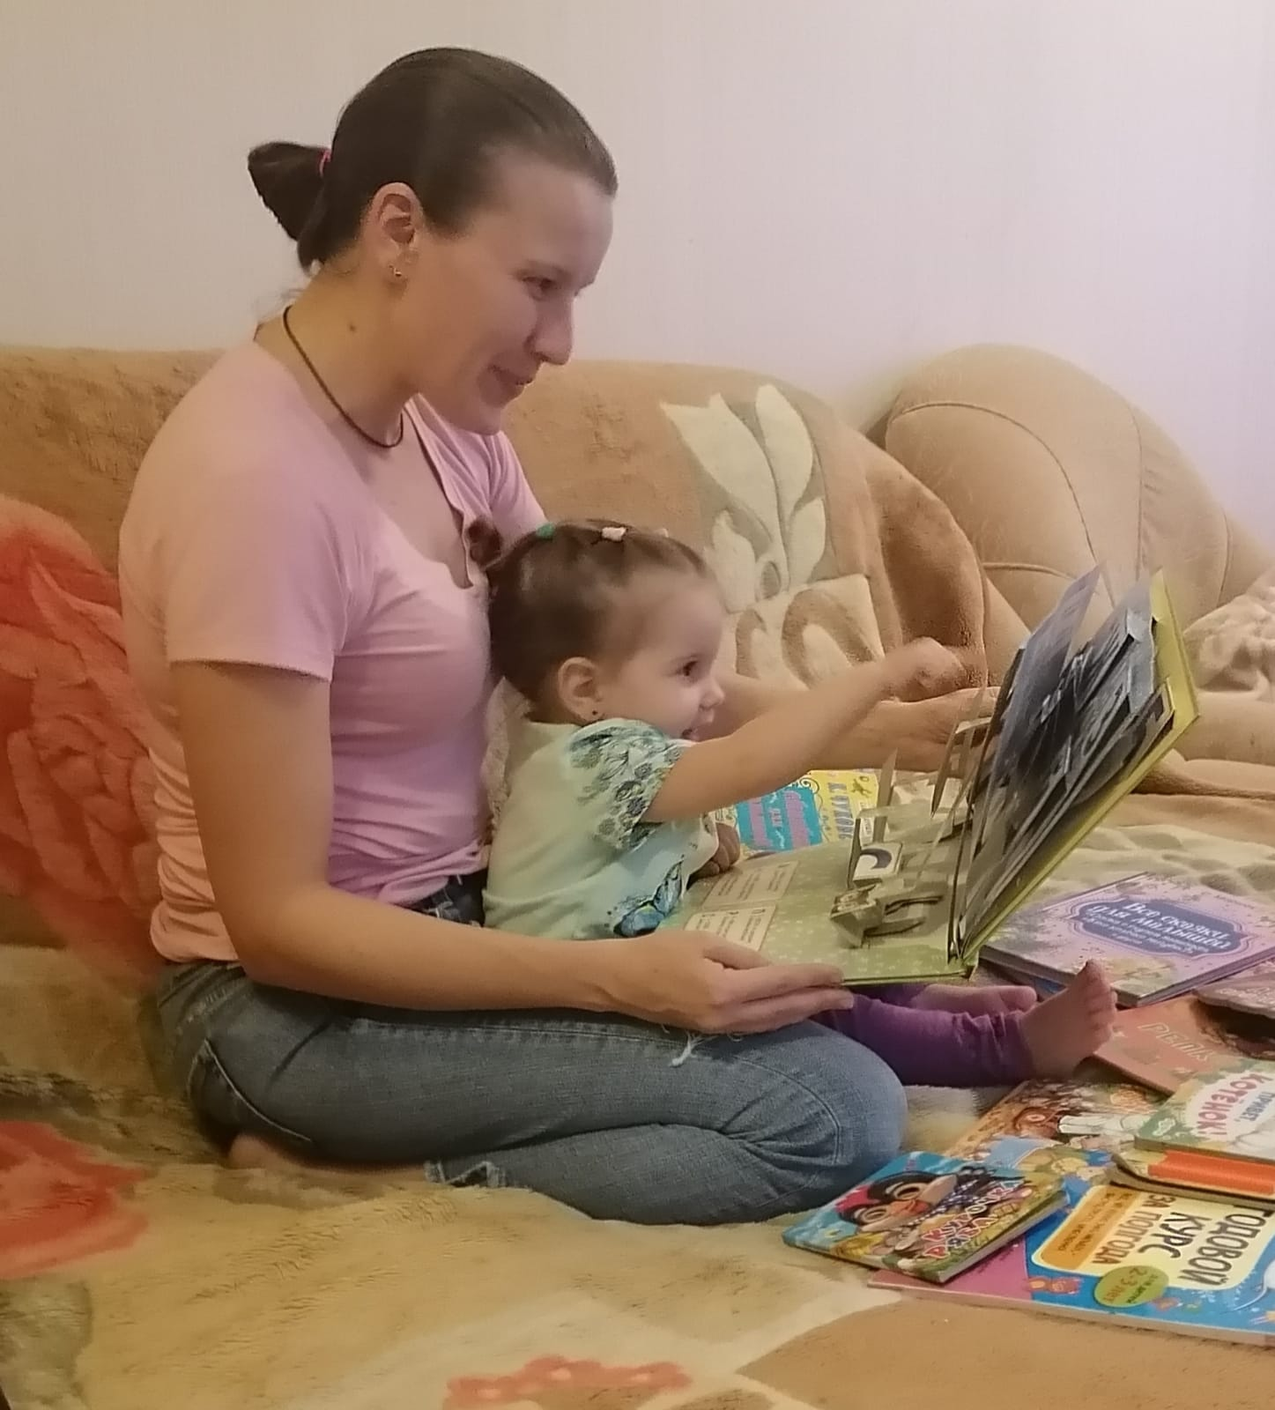
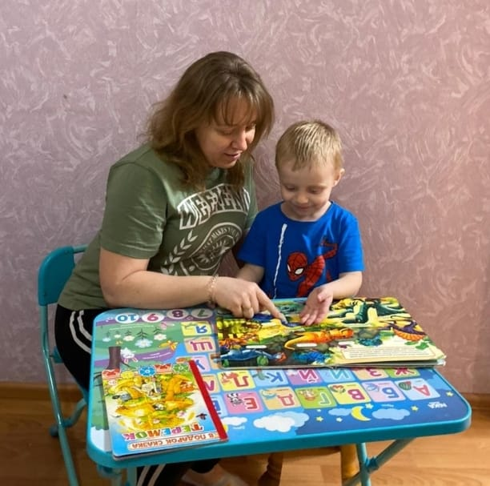
«ЧТЕНИЕ – ВОТ ЛУЧШЕЕ УЧЕНИЕ»
А.С.ПУШКИН

Slide 10
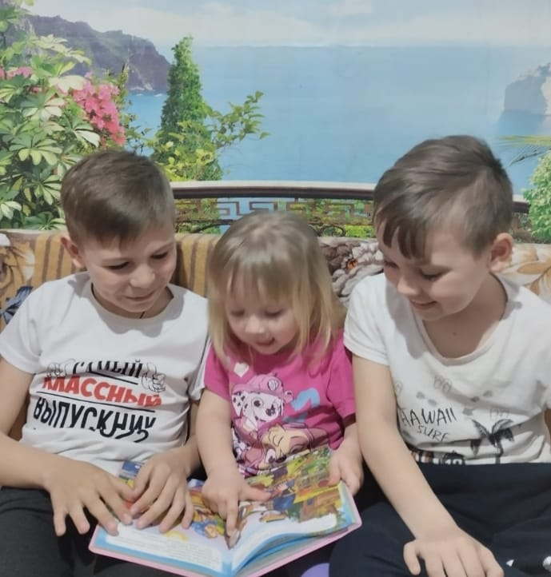
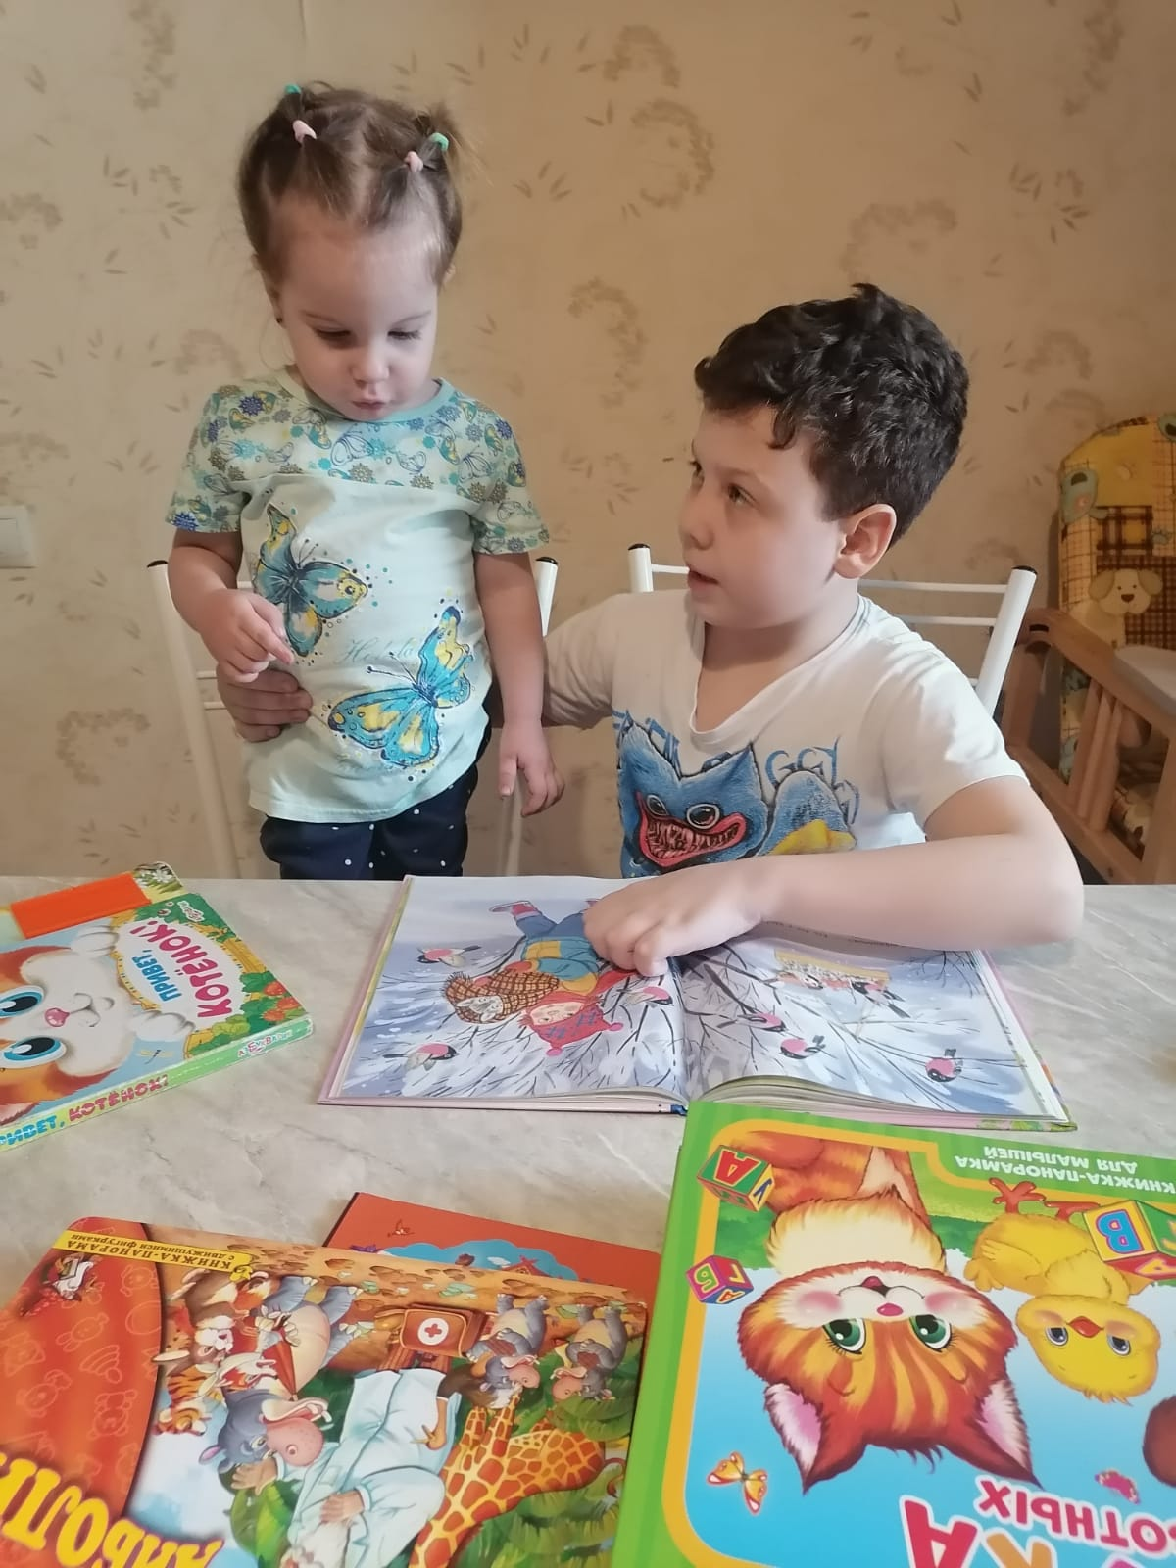
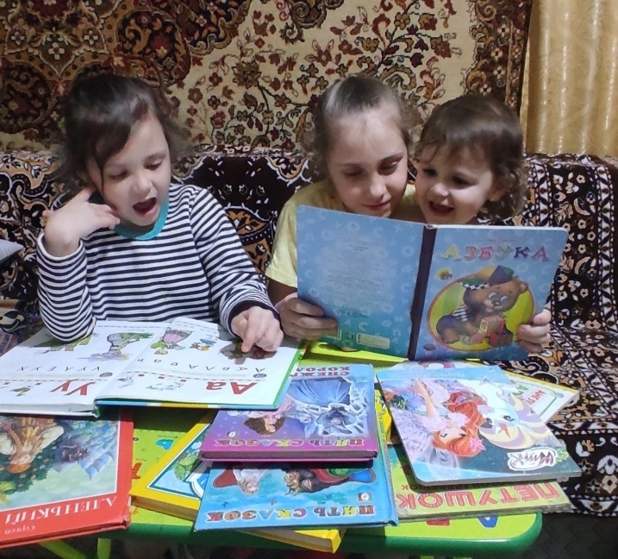
« КНИГА- ЭТО МЕЧТА, КОТОРУЮ ТЫ ДЕРЖИШЬ В РУКАХ»

Slide 11
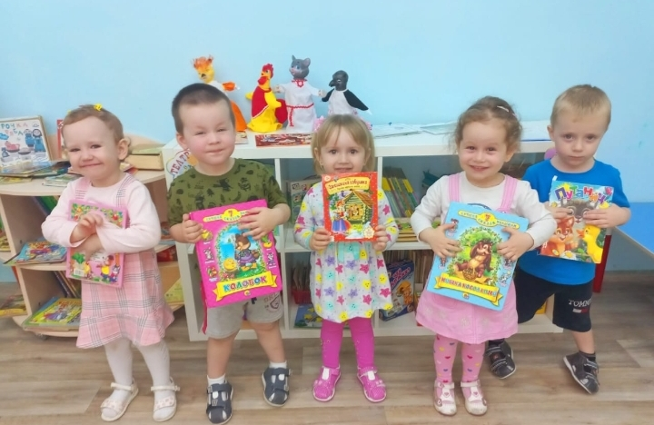
ДОБРЫХ СКАЗОК ВАМ И ВАШИМ ДЕТЯМ !

